Slide 1

Programmazione con Python
per Data Science e Artificial Intelligence
Operare sui files
Tipi di files
presentato da
Giuseppe Gullo

Slide 2
Input e output da file
Con Python possiamo acquisire dati da diversi
formati di files e salvarli,
rendendo i nostri programmi persistenti
Tipi di files

Slide 3
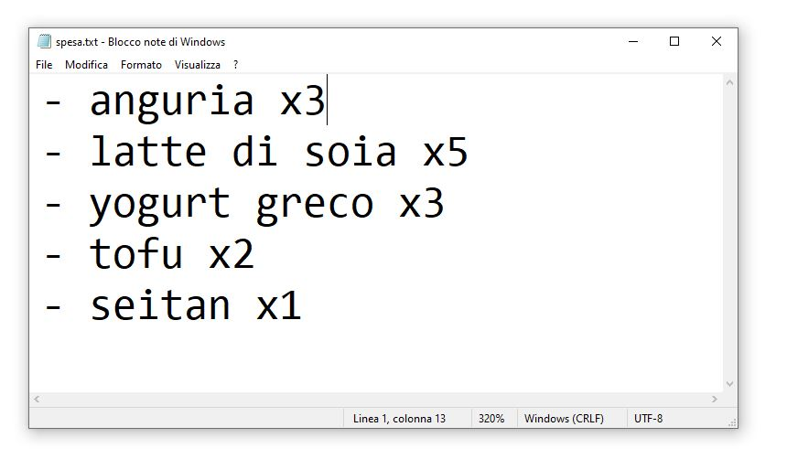
Il formato TXT
Il formato più semplice di testo libero (non strutturato)
Tipi di files

Slide 4
Il formato CSV
Formato tabulare, le colonne sono divise da una virgola
PRODOTTO,QUANTITA
anguria,3
latte di soia,5
yogurt greco,3
tofu,2
seitan,1
Tipi di files

Slide 5
Il formato TSV
Formato tabulare, le colonne sono divise da un tab
PRODOTTO QUANTITA
anguria 3
latte di soia 5
yogurt greco 3
tofu 2
seitan 1
Tipi di files

Slide 6
Il formato JSON
Formato che permette di salvare i dati in coppie di chiave/valore e come liste.
{
"items": [{
"product": "anguria",
"quantity": 3
},
{
"product": "latte di soia",
"quantity": 5
},
{
"product": "yogurt greco",
"quantity": 3
},
{
"product": "tofu",
"quantity": 2
},
{
"product": "seitan",
"quantity": 1
}
]
}
Tipi di files

